Slide 1
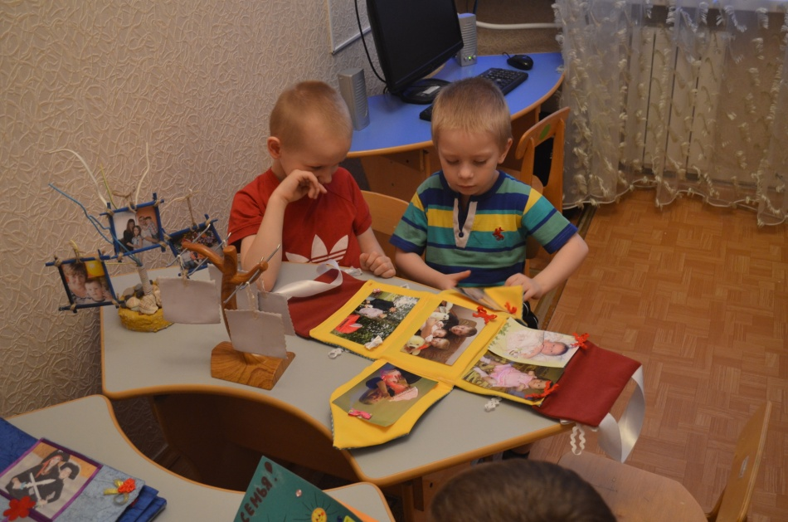
Формирование коммуникативной компетенции дошкольников через развитие диалогической речи
Подготовила: учитель-логопед
Котельникова Н.В.

Slide 2
Какие функции выполняет речь в жизни ребенка?
Основной и первоначальной является коммуникативная функция — назначение речи быть средством общения. Целью общения может быть как поддержание социальных контактов, обмен информацией. Все эти аспекты коммуникативной функции речи представлены в поведении дошкольника и активно им осваиваются. Именно формирование функций речи побуждает ребенка к овладению языком, его фонетикой, лексикой, грамматическим строем, к освоению диалогической речи.

Slide 3
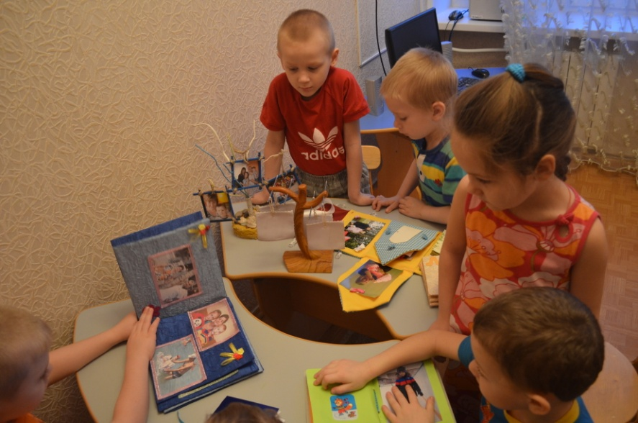
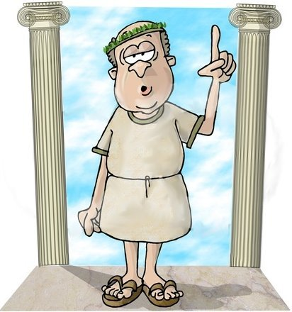
Что такое диалог?
Диалог –это непроизвольный и реактивный (быстро осмысливаемый) процесс двустороннего обмена информацией, это разговор по очереди, где для каждого партнера период говорения и слушания чередуется.
Диалогическая речь выступает как основная форма речевого общения, в недрах которой зарождается связная речь. Диалог может разворачиваться в бытовом разговоре и может достигать в последствии высот философско-мировоззренческой беседы.

Slide 4
МЕТОДЫ И ПРИЁМЫ ДИАЛОГИЧЕСКОЙ РЕЧИ
Диалогическая речь представляет собой яркое проявление коммуникативной функции языка. Ученые — лингвисты называют диалог первичной естественной формой языкового общения. Работа по развитию диалогической речи направлена на формирование умений, необходимых для общения, создания своих реплик, вопросов, происходит одновременно с восприятием чужой речи. Участие в диалоге требует сложных умений:
внимательно слушать и правильно понимать мысль, выраженную собеседником
формулировать в ответ собственное суждение
правильно выражать его средствами языка
менять вслед за мыслями собеседника тему речевого взаимодействия
поддерживать определенный эмоциональный тон
слушать свою речь, вносить необходимые изменения и поправки

Slide 5
Можно выделить несколько групп диалогических умений
1. Собственно речевые умения
2. Умения речевого этикета
вступать в общение (уметь и знать, когда и как можно начать разговор со знакомым и незнакомым человеком, занятым, разговаривающим с другими);
поддерживать и завершать общение (учитывать условия и ситуацию общения; слушать и слышать собеседника; проявлять инициативу в общении, переспрашивать; доказывать свою точку зрения; выражать отношение к предмету разговора — сравнивать, излагать свое мнение, приводить примеры, оценивать, соглашаться или возражать, спрашивать, отвечать; высказываться логично, связно;
говорить выразительно в нормальном темпе, пользоваться интонацией диалога.
В речевой этикет включаются: обращение, знакомство, приветствие, привлечение внимания, приглашение, просьба, согласие и отказ, извинение, жалоба, сочувствие, неодобрение, поздравление, благодарность, прощание и др.

Slide 6
3. Умение общаться в паре,
4. Умение общаться для планирования совместных действий
группе из 3 — 5 человек, в коллективе
достижения результатов и их обсуждения, участвовать в обсуждении определенной темы.

Slide 7
5. Неречевые (невербальные) умения — уместное использование мимики, жестов.
Диалогическая речь отличается лаконичностью и простотой конструкций. Конкретные условия реальной действительности, в которых протекает разговор, непосредственное общение с собеседником позволяют им понимать друг друга, не прибегая к развёрнутым высказываниям.

Slide 8
Для диалога характерны
разговорная лексика;
краткость, недоговоренность, обрывистость;
простые и сложные бессоюзные предложения;
кратковременное предварительное обдумывание;
использование шаблонов, речевых клише, речевых стереотипов,
устойчивых формул общения, т. е. речевого этикета;
использование жестов, мимики, поз.
Устная диалогическая речь протекает в конкретной ситуации и сопровождается жестами, мимикой, интонацией. Отсюда и языковое оформление диалога. Речь в нем может быть неполной, сокращенной, иногда фрагментарной.

Slide 9
Методические приёмы обучения детей диалогической речи в практике ДОУ
разговор воспитателя с детьми (неподготовленный диалог).
беседы с детьми (подготовленные разговоры)
совместное словесное творчество
словесные поручения
чтение литературных произведений
рассказывание стихов по ролям
проблемные ситуации
подвижные игры
Тризовские игры

Slide 10


